Slide 1



TRƯỜNG TIỂU HỌC TRUNG YÊN
CHÀO MỪNG QUÝ THẦY CÔ
VỀ DỰ GIỜ THĂM LỚP
Môn Toán lớp 3
BÀI 32 : MI – LI - LÍT

Slide 2
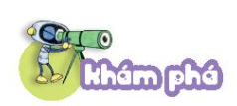
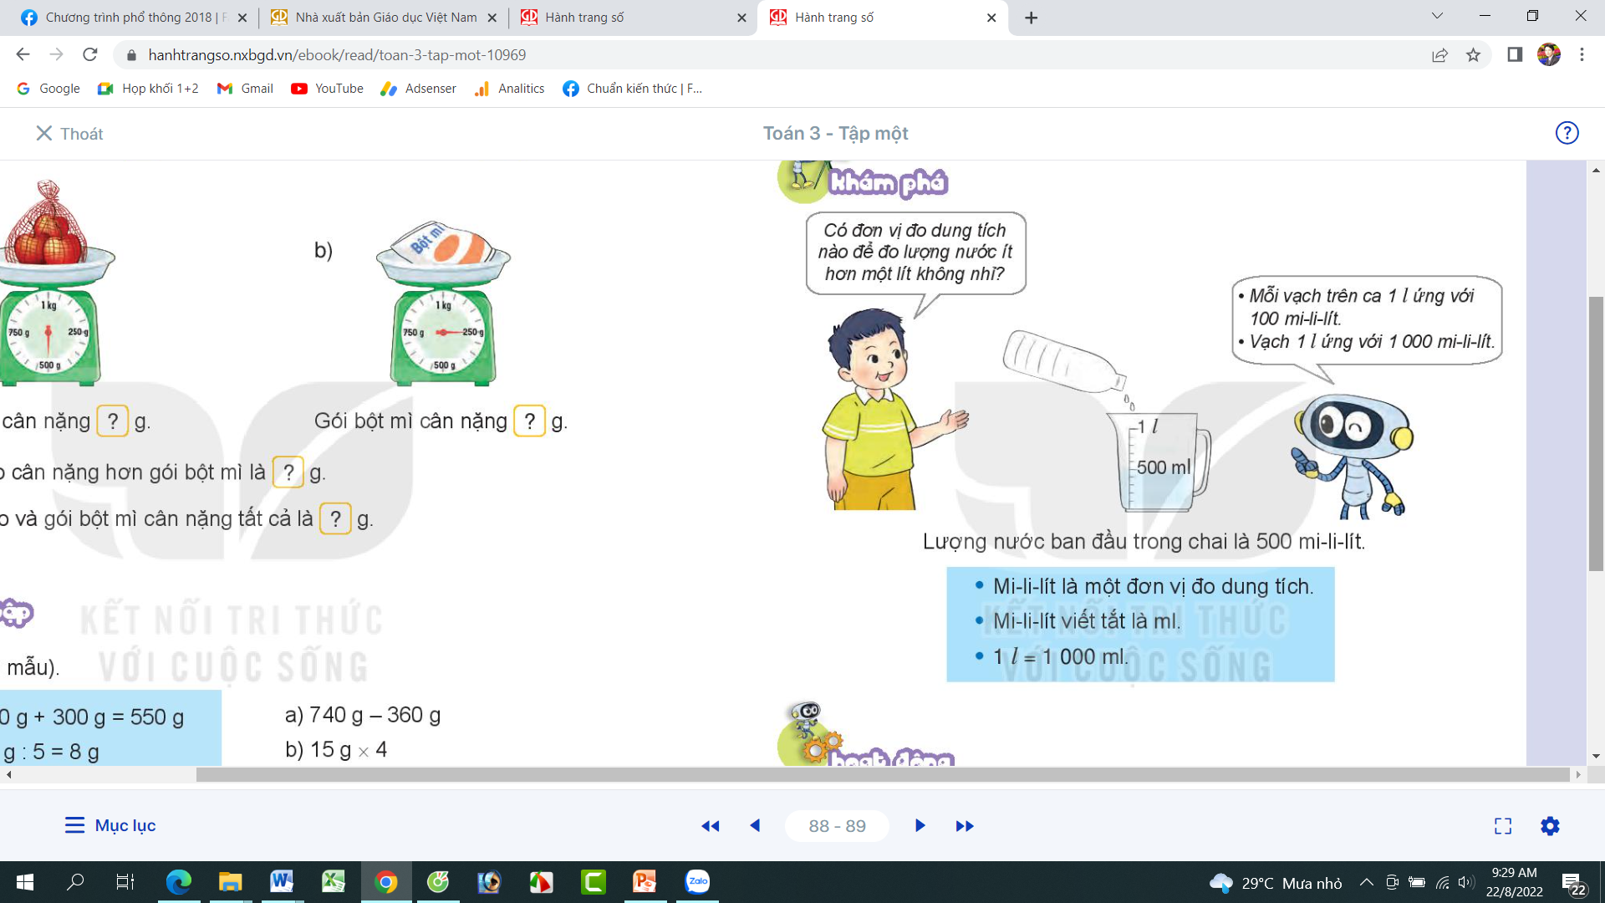
TOÁN
BÀI 31 : Mi-li-lit

Slide 3
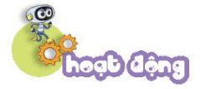
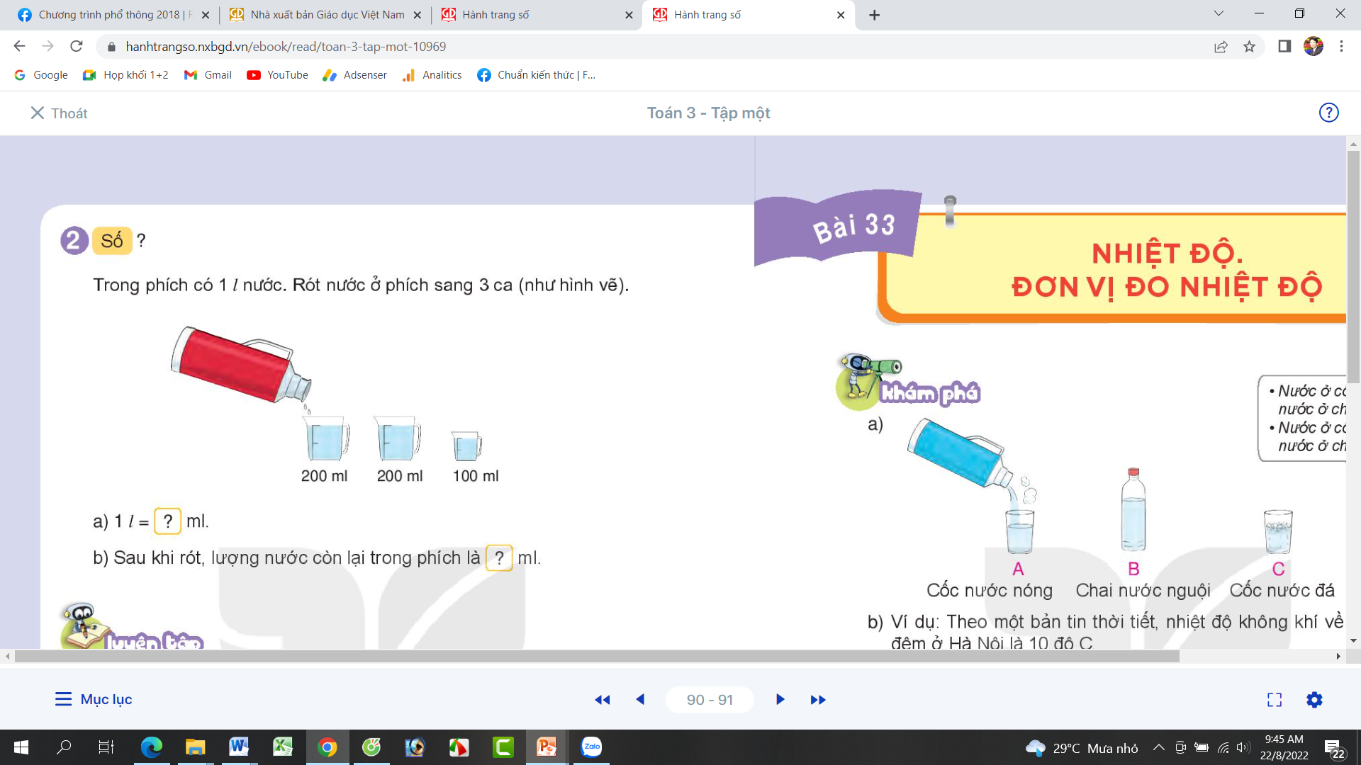
1000
500

Slide 4
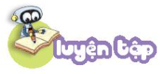
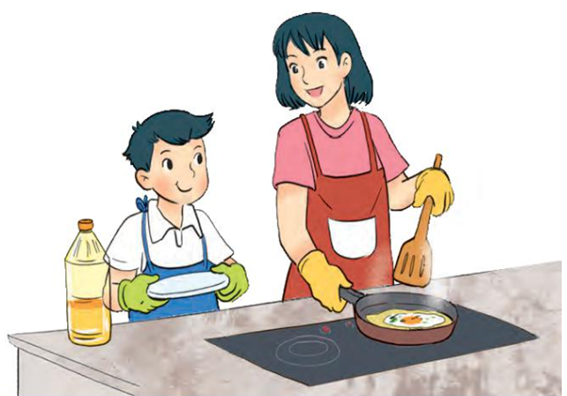
2) Một chai dầu ăn có 750 ml dầu. Sau khi mẹ đã dùng để nấu ăn thì trong chai còn lại 350 ml dầu. Hỏi mẹ đã dùng bao nhiêu mi-li-lít dầu để nấu ăn?

Slide 5
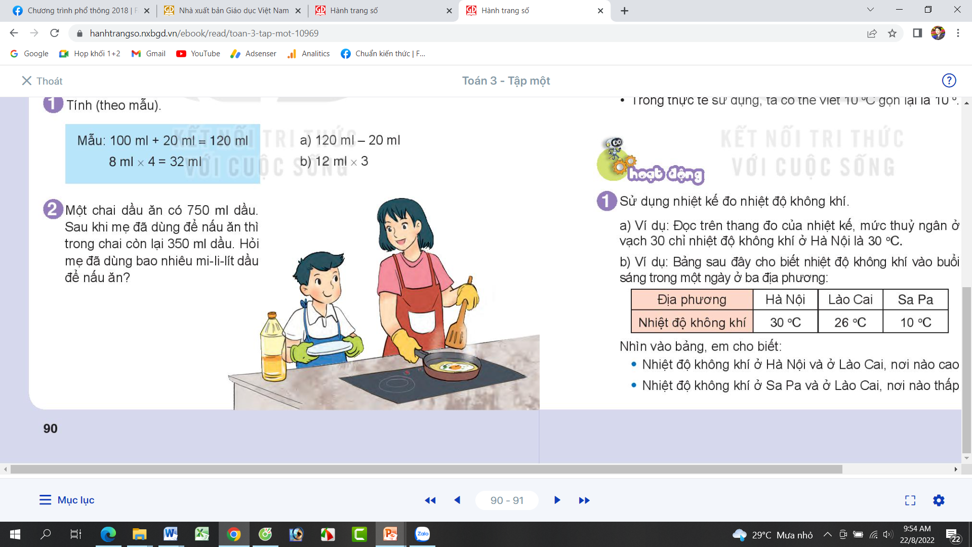
2) Một chai dầu ăn có 750 ml dầu. Sau khi mẹ đã dùng để nấu ăn thì trong chai còn lại 350 ml dầu. Hỏi mẹ đã dùng bao nhiêu mi-li-lít dầu để nấu ăn?
Tóm tắt
Bài giải:
Chai dầu ăn: 750 ml
Mẹ đã dùng số mi-li-lit dầu ăn là:
Trong chai còn: 350 ml
750 – 350 = 400 (ml)
Mẹ đã dùng:…ml?
Đáp số: 400 ml

Slide 6

XIN CHÂN THÀNH CẢM ƠN
QUÝ THẦY CÔ GIÁO VÀ CÁC EM

